Slide 1

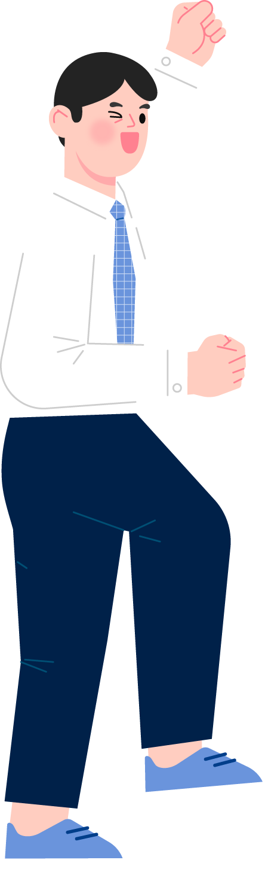

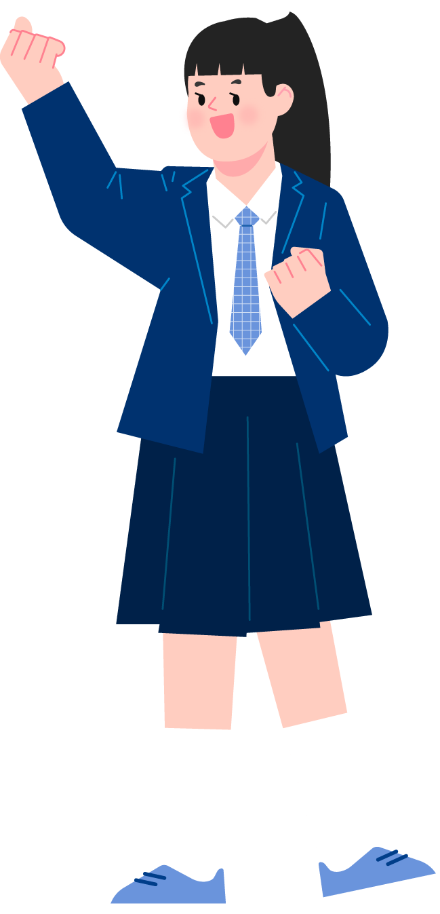





고등학교
사이버 폭력 인식 및 대처
그림책에서 공감하는 사이버폭력

Slide 2

활동 목표
그림책을 읽고 개인 및 모둠 활동을 경험하며 사이버폭력예방 역량을 키우고 이를 실천할 수 있다.
활동 순서
수업 열기
활동하기
실천하기
그림책 소개
개인별 질문 만들기,
모둠별 다짐 제안하기
활동 소감 나누기
Notes:
피해자, 가해자, 주변인물 -> 쉼표를 가운데점으로 변경

Slide 3

수업 열기
▶ 그림책 소개
3~4인 1조로 모둠을 구성합니다.
(책상을 그림과 같이 만듭니다.)
모둠원 이름
조별로 그림책 '그게 만약 너라면’
을 2권씩 나누어 줍니다.
Notes:
여유가 된다면 1인당 1권씩 나누어주는것이 좋습니다. 만약 저작권 문제에 민감한 그림책일 경우 교사가 스토리를 요약하여 프린트물로 만들고 내용 설명을 해줍니다.

Slide 4
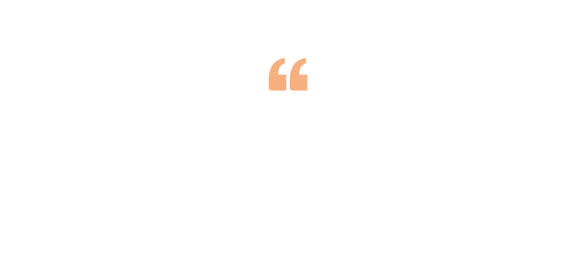
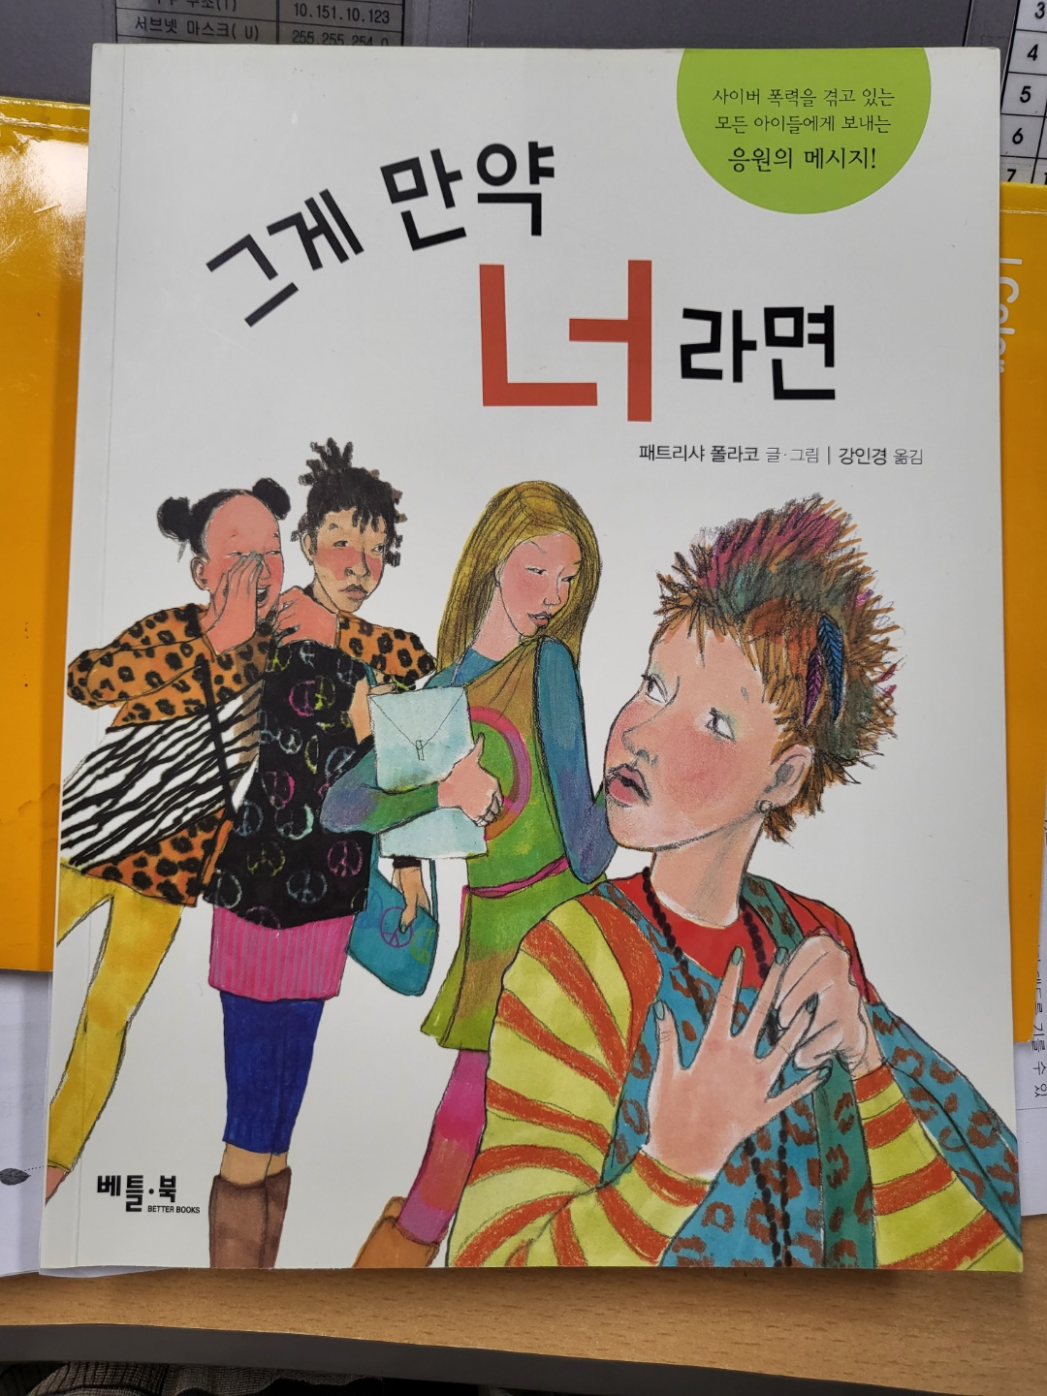
수업 열기
▶ 그림책 소개
‘그게 만약 너라면’ 그림책 소개
그게 만약 너라면 (페트리샤 플라코 글.그림 / 강인경 옮김), 베틀∙북
사이버폭력을 겪고 있는 또는 겪을 수도 있는
모든 아이들에게 보내는 응원의 메시지 !!
“ 작가는 요즘 아이들이 겪고 있는 사이버폭력의 심각성을 사실적이면서도 긴장감 넘치게 들려주고, 열린 결말을 제시해 모두에게 고민해볼 수 있도록 하고 있습니다.”
Notes:
여유가 된다면 1인당 1권씩 나누어주는것이 좋습니다. 만약 저작권 문제에 민감한 그림책일 경우 교사가 스토리를 요약하여 프린트물로 만들고 내용 설명을 해줍니다.

Slide 5
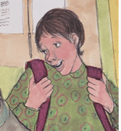
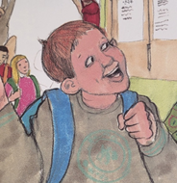
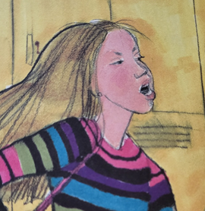
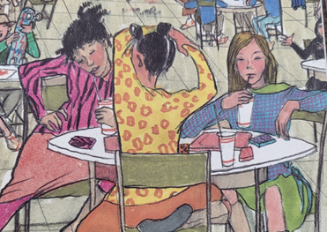
수업 열기
▶ 그림책 소개
등장인물 소개
구분 | 등장인물 | 사이버폭력 관련 주요행동
 | 라일라 | 주인공이며 전학 온 학교에서 학업과 운동 모두 탁월한 성적을 보이며, 두각을 나타내는데, 시기하는 무리들에 의해 사이버 폭력의 피해자가 된다.
 | 제이미 | 라일라와 같은 학교로 전학 온 친구. 처음에는 라일라와 친하게 지내다 삼총사에 의해 라일라와 멀어지고 만다.
 | 벨라 | 삼총사의 리더와 같은 인물로 라일라에게 의도적으로 접근하며 제이미와 멀어지게 만들고, 제이미가 억울한 일에 빠지도록 상황을 만든다.
 | 벨라 엘렌 티나 | 학교 안에서 유명한 삼총사이며, 라일라에게 접근하며 라일라가 제이미와 같이 다니지 않도록 조종한다.
Notes:
책을 읽으면서 학생들이 알 수 있도록 등장인물 소개는 생략해도 괜챦습니다.

Slide 6
활동하기
▶ 개인별 질문 만들기
그림책 「그게 만약 너라면」을 모둠 내에서 함께 읽습니다.
어떤 장면 또는 상황이 인상 깊었나요? 그 이유는?
페이지 | 장면(상황) | 유형
그림책에서 사이버폭력과 관련된 부분은 어디인가요?
그리고 어떤 유형에 해당하나요?
개인 질문 만들기 (나라면 어떤 선택을 할까요?)
Notes:
다른 친구들과 중복되지 않도록 질문은 개인별로 최소 2개는 만들어보기로 제안합니다.

Slide 7
활동하기
▶ 모둠별 질문 만들기
모둠 안에서 나의 질문을 설명하고 우리 모둠의 대표 질문은 어떤 선택을 할지 이야기 해봅시다.
모둠의 대표 질문 정하기
모둠 대표 질문 | 선정 이유
학급 전체 토론 주제 정하기
그림책 「그게 만약 너라면」과 관련하여 우리 반이 함께 토론할 주제는
( ) 이다.
토론 주제에 대한 나의 생각 정리하기
주장
근거
Notes:
1. 다른 친구들이 만든 질문을 적어봅니다.)

Slide 8
실천하기
▶ 모둠의 노력과 다짐 정하기
모둠별로 사이버폭력을 예방할 수 있는 방안을 만들어봅니다
사이버폭력을 막기 위해 우리 모둠이 다짐한 방안은
입니다.
이유는 다음과 같습니다.
Notes:
문제 상황, 현실화 가능, 대처 방안, 대처 방안 동기, 현실화 가능성 등을 포함하여 사이버폭력 예방 및 대처 방안, 그 이유를 제시하도록 안내합니다.

Slide 9
실천하기
▶ 참고자료
사이버폭력예방을 위한 8대 역량
역량 | 설명
사이버 공감 | 온라인과 디지털을 통해 다른 사람의 경험과 감정을 자신의 일처럼 이해하고 표현하는 능력
사이버 의사소통 | 온라인과 디지털을 통해 문자와 사진 및 동영상 등으로 원만히 상호작용하는 능력
사이버 자기존중감 | 사이버 공간에서 자신을 인정함으로써 긍정적 자아를 형성하는 능력
인터넷 윤리의식 및 활용 | 사이버 공간에서 요청되는 바람직한 가치관, 윤리관 및 행동
사이버 자기조절 | 사이버 공간에서 스스로 자신의 욕구를 조절하여 행동하는 능력
사이버 감정조절 | 사이버 공간에서 자신의 감정을 적절히 조절하여 표현할 수 있는 태도
사이버상의 갈등 관리 및 문제해결 | 사이버 상의 갈등 상황에서 중재 기술과 행동 요령을 알고 실천하는 태도
사이버폭력 인식 및 대처 | 사이버폭력의 개념 및 심각성을 이해하고, 대처하는 능력
Notes:
참고자료를 모둠활동 전에 보여주어도 되고, 모둠활동 후에 보여주어도 좋습니다.

Slide 10
실천하기
▶ 활동 소감 나누기
오늘 그림책 활동을 통해
배운 것은 무엇인가요?
공감한 점은 무엇인가요?
더 알고 싶거나 다짐한 점은 무엇인가요?
Notes:
해당 차시 운영 시 교사가 학생에게 구두로 설명하는 내용을 본 슬라이드노트에 작성

Slide 11
Answer
질의응답
Question
Thank you
감/사/합/니/다

